Slide 1
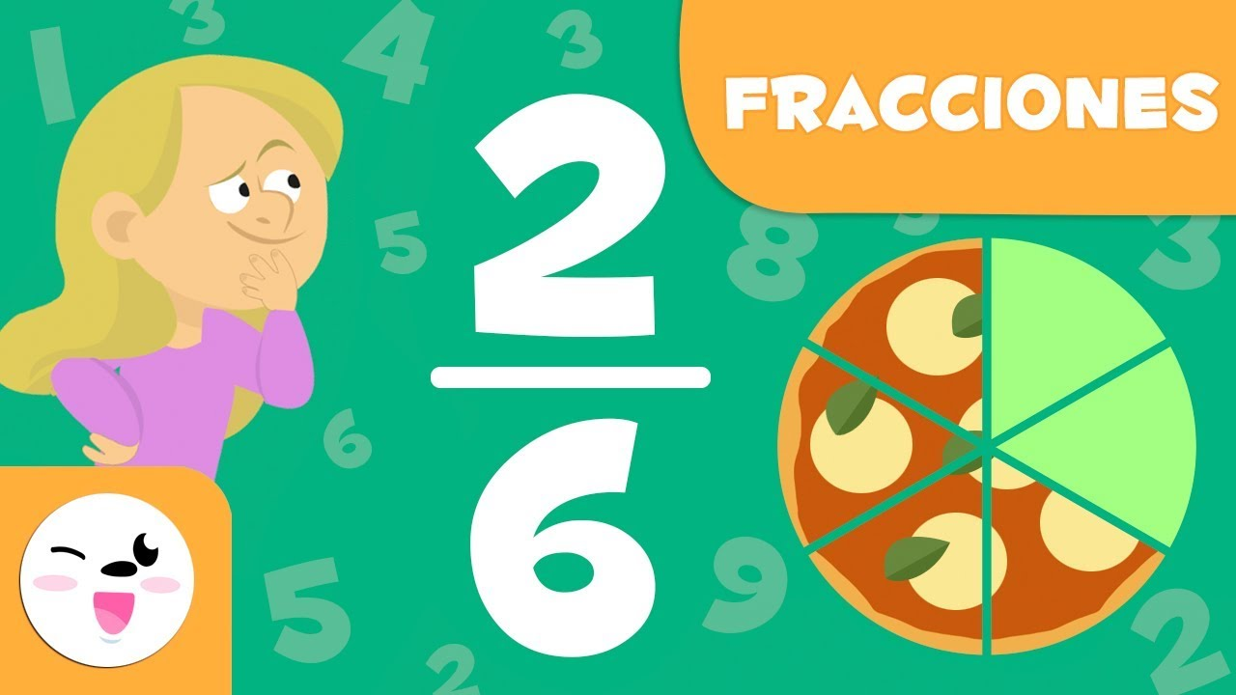

Slide 2
Fracciones
OA 07
Demostrar que comprenden las fracciones propias: representándolas de manera concreta, pictórica y simbólica; creando grupos de fracciones equivalentes -simplificando y amplificando- de manera concreta, pictórica y simbólica, de forma manual y/o con software educativo; comparando fracciones propias con igual y distinto denominador de manera concreta, pictórica y simbólica.

Slide 3

Activamos conocimientos previos.

Slide 4
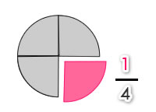
¿Qué es una fracción?
Una fracción es un número, que se obtiene de dividir un entero en partes iguales. Por ejemplo, cuando decimos una cuarta parte de la torta, estamos dividiendo la torta en cuatro partes y consideramos una de ellas.

Slide 5

Una fracción se representa matemáticamente por números que están escritos uno sobre otro y que se hallan separados por una línea recta horizontal llamada raya fraccionaria.
La fracción está formada por dos términos: el numerador y el denominador. El numerador es el número que está sobre la raya fraccionaria y el denominador es el que está bajo la raya fraccionaria.
El numerador es el número de partes que se considera de la unidad o total.
El denominador es el número de partes iguales en que se ha dividido la unidad o total.

Slide 6
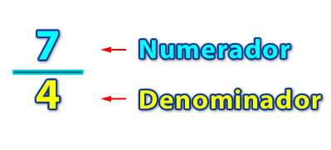
Partes de una fracción

Slide 7
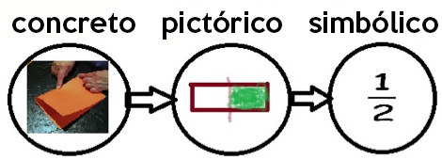
Representación de una fracción

Slide 8
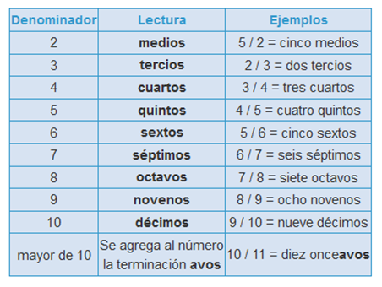
Lectura y escritura de fracciones
Todas las fracciones reciben un nombre especifico, se pueden leer como tal, de acuerdo al numerador y denominador que tengan.
El numero que esta en el numerador, se lee igual, no así el denominador. Cuando el denominador va de 2 a 10, tiene un nombre especifico.

Slide 9
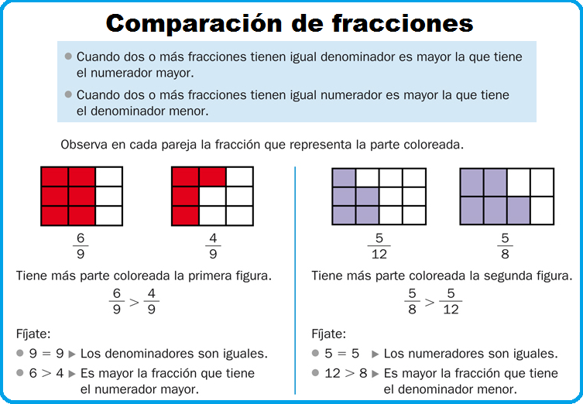

Slide 10
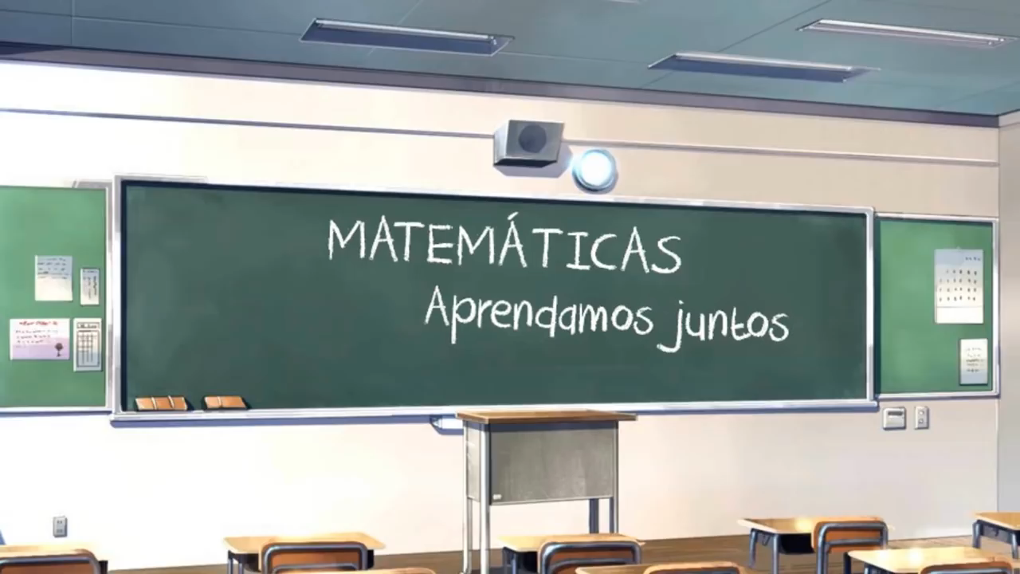
Observa el siguiente video

Slide 11
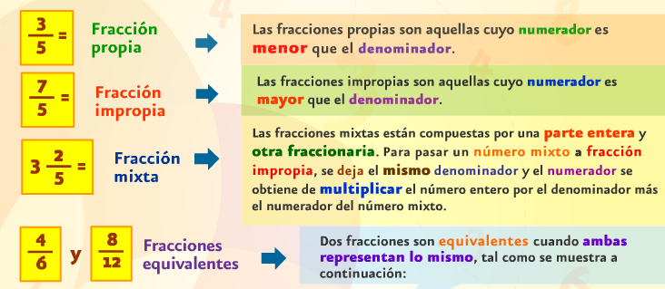
Tipos de fracciones

Slide 12
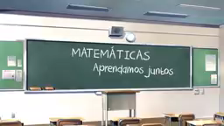
Observa el siguiente video

Slide 13
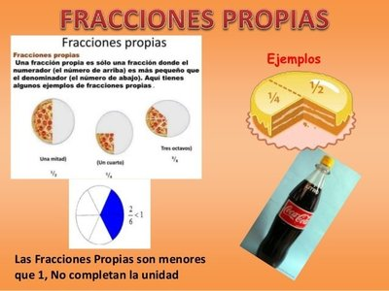

Slide 14
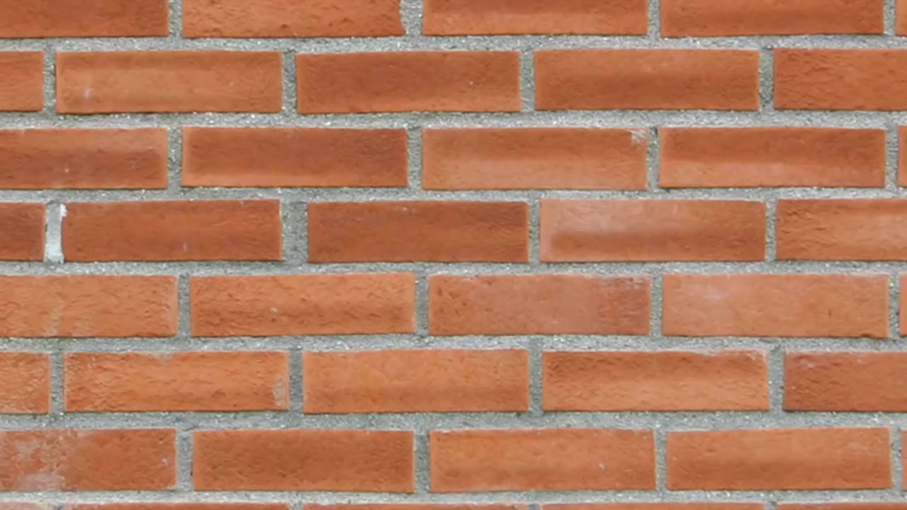
Fracciones equivalentes

Slide 15
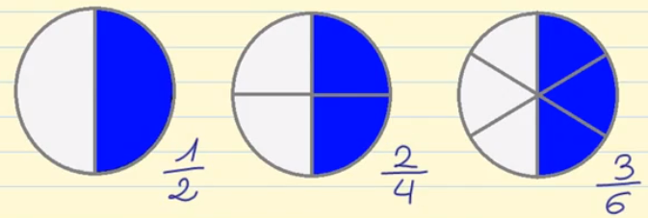
Fracciones equivalentes
Fíjate en las siguientes imágenes
La primera figura está dividida en dos partes y hemos coloreado una de ellas. Por lo tanto, su fracción será 1/2.
La segunda figura la hemos dividido en 4 partes y hemos coloreado dos. Por lo tanto su fracción será 2/4.
Y la tercera figura la hemos dividido en 6 partes y hemos coloreado 3, por lo que su fracción será 3/6.
Si te fijas la parte coloreada en todas las figuras es la misma aunque las fracciones son diferentes.
Es decir, las tres fracciones dan el mismo resultado, son equivalentes.

Slide 16
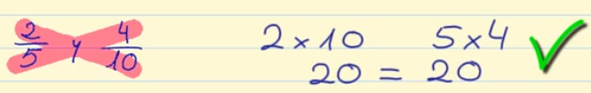
Ya sabemos que las fracciones equivalentes son aquellas fracciones que representan la misma cantidad.
¿Cómo sabemos si dos fracciones son equivalentes?
Lo son si los productos del numerador de una y el denominador de la otra son iguales, es decir, productos cruzados.
Ejemplo: Comprobemos si 2/5 y 4/10 son equivalentes.
Para ello multiplicamos el numerados de una de las fracciones por el denominador de la otra.
2 x 10 = 20 5 x 4 = 20
Como el resultado es el mismo, podemos decir que 2/5 y 4/10 sí son fracciones equivalentes.

Slide 17
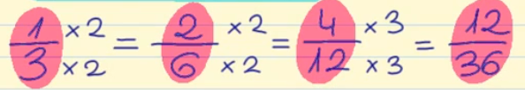
¿Cómo podemos calcular fracciones equivalentes?
Por amplificación
Multiplicando numerador y denominador por el mismo número.
Por ejemplo, partiendo de la fracción 1/3 y multiplicando el numerador y el denominador por el mismo número, podemos obtener diferentes fracciones equivalentes.
Si multiplicamos por 2: 1 x 2 = 2 3 x 2 = 6
por lo tanto la fracción 2/6 es equivalente a la fracción 1/3
Si volvemos a multiplicar por 2: 2 x 2 = 4 6 x 2 = 12
por lo tanto la fracción 4/12 es equivalente a 1/3 y a 2/6
Si ahora multiplicamos por 3: 4 x 3 = 12 12 x 3 = 36
por lo tanto 12/36 es una fracción equivalente a 1/3, a 2/6, y a 4/12

Slide 18

¿Cómo podemos calcular fracciones equivalentes?
Por simplificación
Dividiendo numerador y denominador por un divisor común de ambos.
Por ejemplo, 12/30 podemos dividir el numerador y el denominador entre 2, ya que tanto el numerador como el denominador son pares.
12 : 2 = 6 30 : 2 = 15
por lo tanto 6/15 es una fracción equivalente a 12/30
Ahora podemos dividirlos entre 3.
6 : 3 = 2 15 : 3 = 5
por tanto las fracciones 2/5, 6/15 y 12/30 son equivalentes.

Slide 19
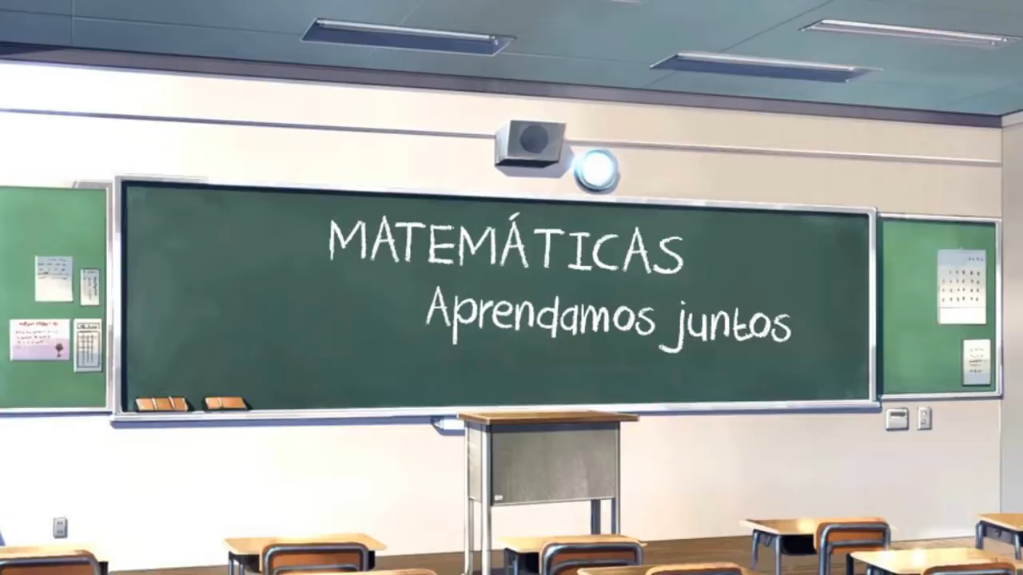
Simplificar fracciones

Slide 20



Simplificar fracciones
La simplificación de una fracción consiste en transformarla en una fracción equivalente más simple.
En la simplificación de fracciones se divide numerador y denominador por un mismo número.
Se empieza a simplificar probando por los primeros números primos: 2, 3, 5, 7, ... Es decir, probamos a dividir numerador y denominador entre 2 mientras se pueda, después pasamos al 3 y así sucesivamente.
Se repite el proceso hasta que no haya más divisores comunes.
Ejemplo ( Te puedes ayudar utilizando tu calculadora)

Slide 21

Amplificar fracciones

Slide 22
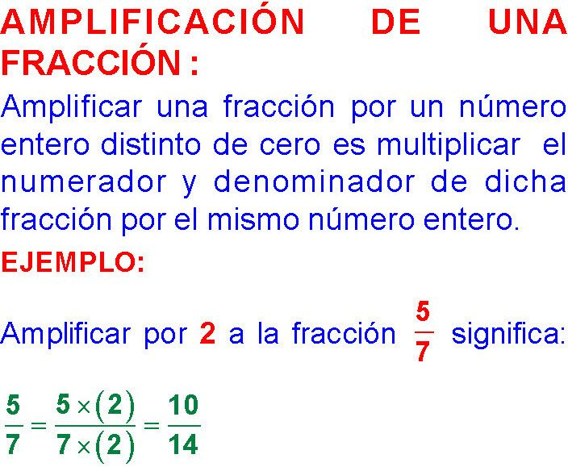
Amplificación de fracciones

Slide 23
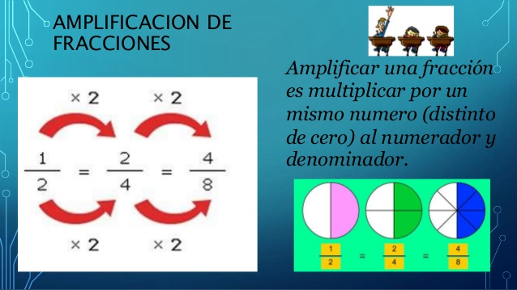

Slide 24
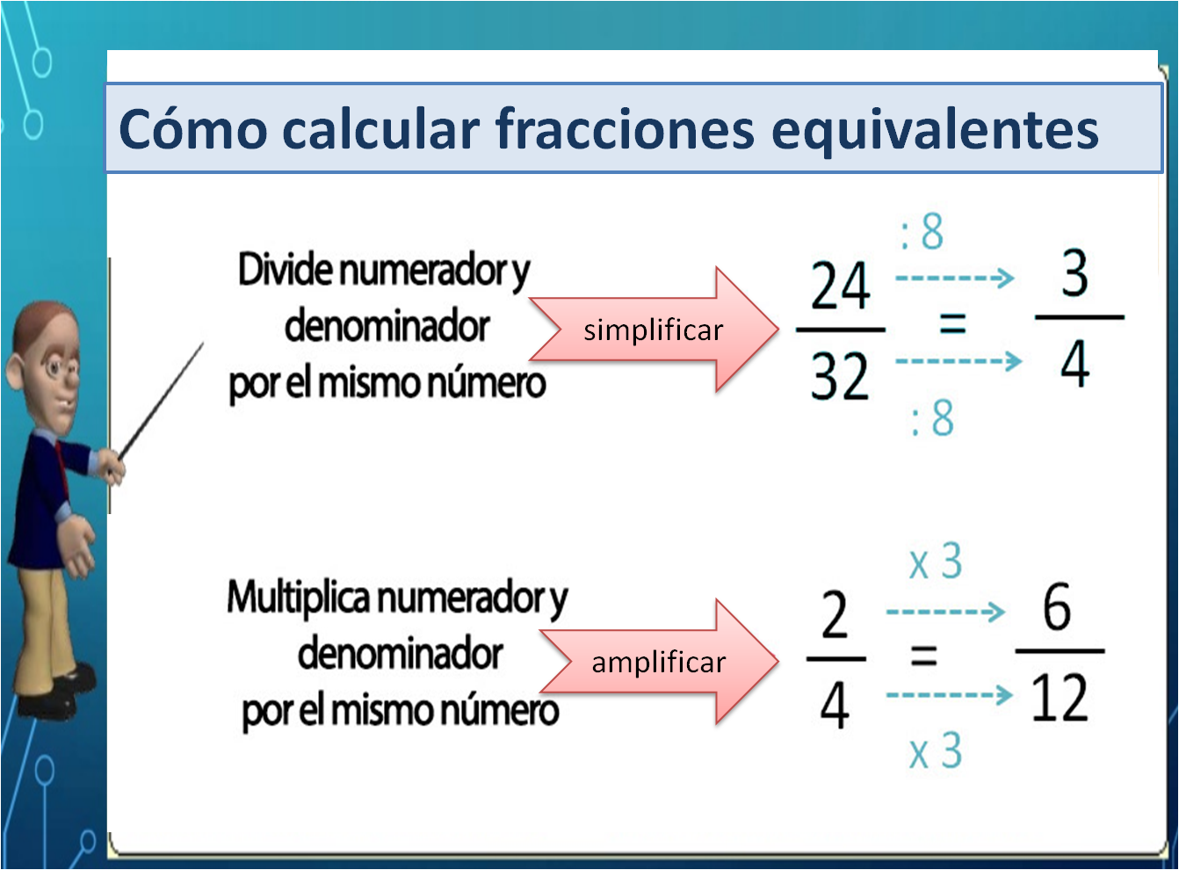
Resumiendo

Slide 25
Díos Premie su esfuerzo
Los jóvenes se cansan por más fuertes que sean, pero los
que confían en Dios siempre tendrán nuevas fuerzas. Podrán volar como las águilas, podrán caminar sin cansarse y correr sin fatigarse.”
Colosenses 3:23 (TLA)

